Slide 1
RESSOURCES FINANCIÈRES ET LEVIERS FISCAUX
Michel Collet, avocat associé
Analyse des modalités de mise en œuvre d’une politique fiscale adaptée à la Guadeloupe
17 juin 2025

Slide 2
  CHAMP DE L’ÉTUDE
Cadre Institutionnel de l’autonomie fiscale
Analyser les spécificités socio-économiques et culturelles de la Guadeloupe qui influencent ses besoins fiscaux
Evaluer les engagements réciproques entre la France et la Guadeloupe ;
Recommandations claires et argumentées pour une fiscalité adaptée à la Guadeloupe, en tenant compte à la fois des spécificités locales et des orientations prises par le Congrès des élus, notamment les 153 préconisations issues de la résolution du 7 juin 2023.
Pistes de réflexion fiscales
À mettre en perspective avec le projet économique que retiendront les élus pour la nouvelle collectivité

Slide 3
  PRÉALABLE INSTITUTIONNEL
  S’interroger sur les modalités de mise en œuvre d’un régime fiscal rénové s’inscrit dans une réflexion d’évolution statutaire plus vaste
  La mise en œuvre d’une politique fiscale adaptée conduit à identifier le cadre institutionnel qui la prévoit.
  Le pouvoir de lever l’impôt, l’exercice de la souveraineté fiscale commandent le transfert par l’Etat de la compétence fiscale de la Guadeloupe.
  Le transfert de compétences dont la fiscalité s’opère avec le statut de la collectivité d’Outre-mer.
    Résolution n°3 du 12 juin 2024 relative à l’architecture institutionnelle
  Art. 1: De proposer la création d’une collectivité unique reposant sur l’architecture suivante, […]
  Cette collectivité unique […] et dotée d’un pouvoir normatif autonome dans les domaines prévus à la résolution 1, à savoir :
  […]
  La fiscalité locale
La nouvelle Collectivité sera issue la fusion de la région et du département
Les communes resteront collectivité de l’Etat
COM (article 74 de la constitution) :
  Saint-Barthélemy;
  Saint-Martin;
  Saint-Pierre-et-Miquelon
  Polynésie française
  Wallis et Futuna
Collectivité d’outre-mer régie par le titre XIII de la constitution
  Nouvelle-Calédonie

Slide 4
  ENJEUX SOCIO-ÉCONOMIQUES ET CULTURELS
  SUSCEPTIBLES D’INFLUENCER LES BESOINS FISCAUX
  Objectif
  Articuler attractivité fiscale et dynamisme des politiques économiques et sociales tout en garantissant les ressources budgétaires indispensables au fonctionnement des institutions sans compromettre la compétitivité du territoire.

Slide 5
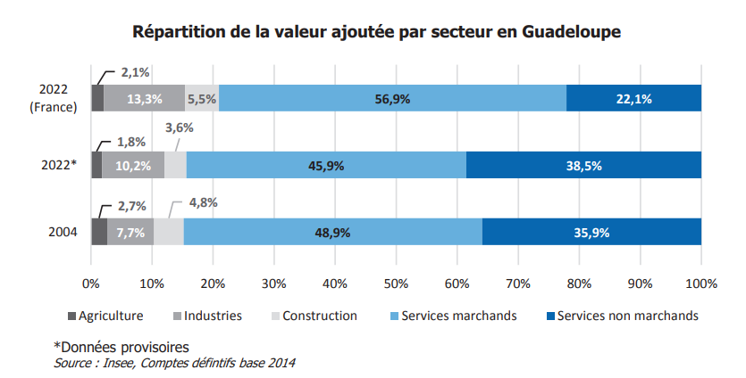
  ENJEUX SOCIO-ÉCONOMIQUES ET CULTURELS
  ÉCONOMIE (données 2022) -
    PIB 9,65 milliards d’euros
    Dépendance aux importations, dont l’énergie
    Problème de la vie chère
    Economie fortement tertiarisée : de l’ordre de 85% de la VA
      38,5% (services non marchand) pour 45,9% (marchands)
      10% industrie/ 3% construction / 2% agriculture
    Dépendance à l’économie publique
      38% des emplois
    ENTREPRISES -
      90% de TPE dont 50% dans les services.
      Grandes entreprises présentes dans les secteurs suivants : grande distribution et commerce ; agroalimentaire ; énergie ; automobile ; tourisme et hôtellerie ; transport et logistique.
      Poids de l’économie informelle à déterminer.
CONSTATS
Diversifier l’économie avec le développement de filières locales (tourisme, énergies vertes, agriculture et pêche) ;
Promouvoir échanges dans le bassin Caribéen notamment avec attractivité fiscale.

Slide 6
  ENJEUX SOCIO-ÉCONOMIQUES ET CULTURELS
  POTENTIEL ÉCONOMIQUE
  Ressources naturelles, culturelles et géographiques
    Environnement naturel diversifié propice au développement du tourisme ;
    Une culture riche : vecteur d’attractivité ;
    Position géostratégique au cœur de la Caraïbes (CEPALC/AEC/OECO/CARICOM) ;
  Industrie du tourisme ;
  Filière verte (et agricole) à développer ;
  Energies renouvelables (solaire, géothermie, biocarburants, biomasse).
  PRINCIPAUX DÉFIS
  Développer le tissu industriel local pour répondre aux besoins du marché et concurrencer les importations (alimentaire, énergie, matériel de transport) ;
  Stimuler l’investissement privé français et international ;
  Renforcement des infrastructures : transport, numériques (tourisme et investissements), assainissement et approvisionnement d’eau, santé et accueil des personnes âgées ;
  Augmenter les recettes fiscales
CONSTATS
Renforcement de l’attractivité
Simplification de la norme

Slide 7
  ENJEUX SOCIO-ÉCONOMIQUES ET CULTURELS
  POPULATION
    ¾ des actifs travaillent dans le secteur tertiaire (le double du taux national) ;
        37 % dans la fonction publique ;
        22 % dans le commerce, restauration, transport, hébergement.
    Salaires du privé souvent plafonnés aux exonérations LODEOM (entre 1,2 et 2 SMIC) ;
    Demande de prestations sociales plus élevées que la moyenne nationale ;
    Niveau faible des revenus
      75 % des foyers ne sont pas imposables (< 11.497 €) ;
    Natalité en baisse et déclin migratoire :
      Moins de 25 ans : de 32% à 27% (2015-2025) ;
      60 ans et plus : de 23 % à 33 %.
      Population totale : De 400.000 à 380.400 habitants au 1er janvier 2025.
CONSTATS
Moindre recettes fiscales et augmentation de la dépense sociale ;
Enjeux de politiques publiques : santé, retraite, services sociaux et pression sur les infrastructures principalement ;
Développer une économique diversifiée ;
Attirer les jeunes talents et promouvoir la formation/qualification sur place
Enjeu de développement économique et social

Slide 8
  CARTOGRAPHIE DE LA FISCALITÉ ACTUELLE
Estimations à confirmer
Données à compléter
  Disponibilité des données
  Urgences économiques du fait du contexte mondial

Slide 9
  CARTOGRAPHIE DE LA FISCALITÉ ACTUELLE
  RECETTES FISCALES ESTIMÉES: 1.7 Mds €
20% du PIB environ contre 26% du PIB au niveau national
Cadre spécifique doublé des dispositifs de défiscalisation
    Adaptation aux contraintes locales par mesures d’allégement
    Renforcer le pouvoir d’achat
    Favoriser l’investissement
    Corriger handicaps structurels

Slide 10
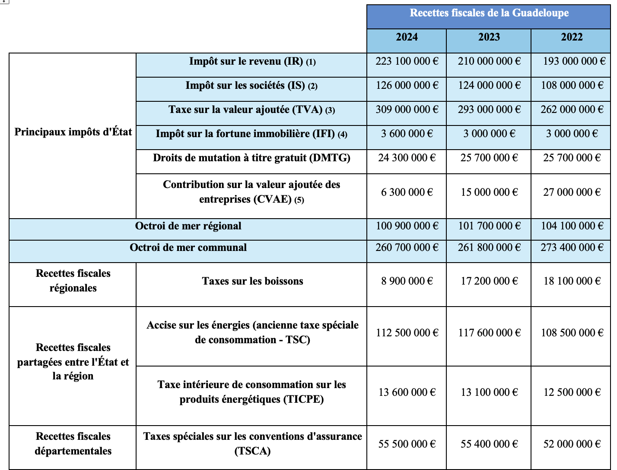
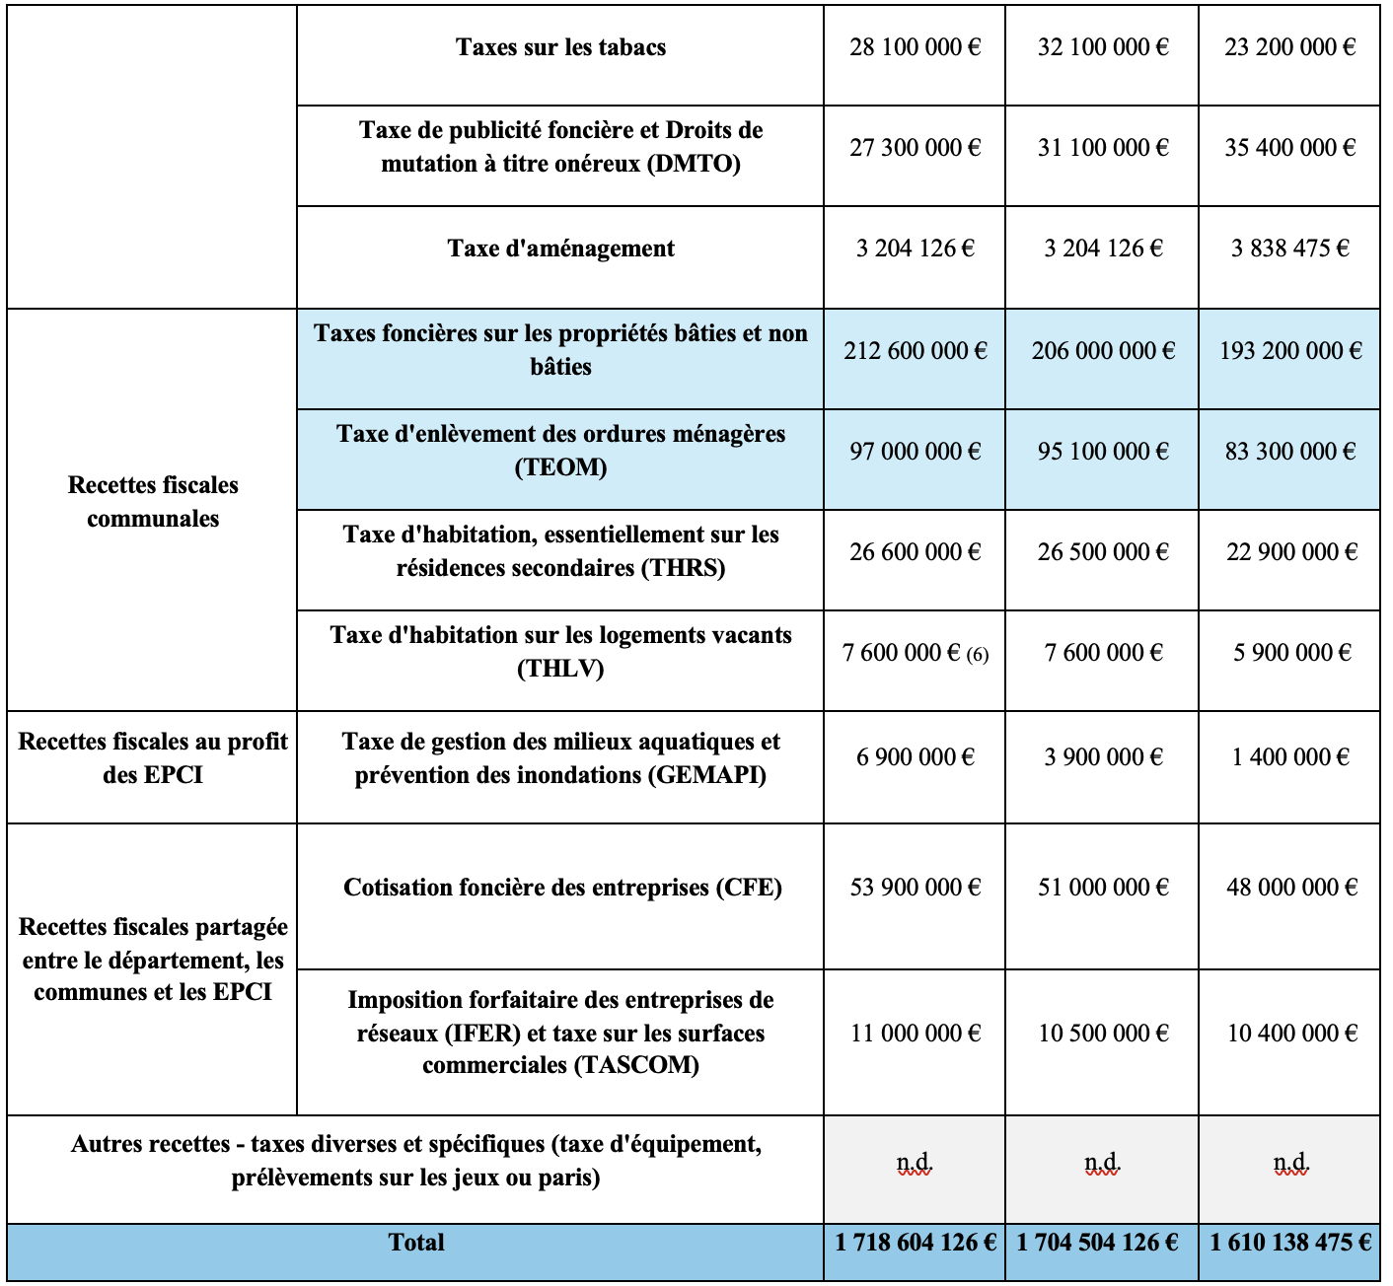
Détail des impôts prélevés en Guadeloupe (estimation)

Slide 11
  CARTOGRAPHIE DE LA FISCALITÉ ACTUELLE
  SYNTHESE DE L’ANALYSE DE LA FISCALITÉ ACTUELLE
  Pression fiscale inférieure à moyenne nationale : 20%du PIB contre 26%
  Faible rendement du fait du niveau des revenus relativement bas
  Recettes fiscales dominée par les impôts indirects (TVA, OM, DE, Autres)
    Taux globalement réduits (avec exo TVA et DM) et par exception plus élevés (Taxe foncière / Pb de recouvrement)
    OM complexité avec coût afférent / double imposition avec TVA : enjeu de simplification
    Taux moyen pondéré des importations de l’ordre de 13% (OM et TVA – hors cascade)
  La fiscalité directe est allégée pour répondre aux contraintes économiques et sociales et aux défis de la Guadeloupe par le jeu de dispositifs dérogatoires superposés
    IS : Taux effectifs bas (24% / 11%/ 4% pour résultat de 300.000€ ) //
      IS : 9%-5,5% Barbade; 25% Jamaïque; 30% Trinidad et Tobago; 28% Grenade; 10% Paraguay; 20/10% SM; 10% Andorre; 12,5% Irelande
    Complexe, peu lisible et absence de stabilité (niches sectorielles et temporaires)
    Recouvrement hésitant
    Simplifier et rendre plus lisible pour valoriser une fiscalité attractive

Slide 12
  CARTOGRAPHIE DE LA FISCALITÉ ACTUELLE
  Impôt sur le revenu : 220 M€ (12% des recettes budgétaires)
    Taux réduits : Résidents (réfaction DOM de 30% plafonnée) et non Résidents (taux réduits / salariés et taux minimal d’imposition)
    Réductions de l’impôt :
      Girardin industriel et logement social ; FIP-DOM: 30% de réduction
      Investissement dans les PME : « Madelin »; IR-PME; jeunes entreprises innovantes (de 18% à 25%)
  Impôt sur les Sociétés : 120 M€ (7% des recettes budgétaires)
  Taux de droit commun : 25% et 15% sur profits allant jusqu’à 42.500 €
  Abattements spécifiques : de 50% à 80% (IS-IR-CFE-CVAE-TFPB) – 80% à 100%
    ZFANG (anciennes ZFU-TE, ZRR et ZFA): 124 M€
  Crédits d’impôts (“CI”) dans les DROM
    CI recherche : (60% - 40% en 2023)
    CI pour investissement dans logement social
    CI pour investissement productif neuf (35-38,25%) et logement neuf
  Impôts sans aménagements particuliers: 28,7 M€
  Impôt sur la fortune immobilière (IFI) : 3M€
  DMTG: 25,7 M€

Slide 13
  CARTOGRAPHIE DE LA FISCALITÉ ACTUELLE
  TVA : 300 M€ (17% des recettes budgétaires fiscales - 51% au niveau national)
    Taux réduits : 8,5% et 2,1% au lieu de 20%, 10%, 5,5% et 2,1%
    Exonérations :
      générales temporaires sur 69 produits de grande consommation (31.12.2027)
      exonérations sectorielles (transport maritime; matériaux de construction, matériel d’équipement pour industrie hôtelière et touristique, pain, riz, location de courte durée de navires de grande plaisance, produits énergétiques, fabrication locale (analogues à produits importés)
    Phénomène de double imposition avec octroi de mer (OM) (article 45 de la loi 2004-639 du 2 juillet 2004 sur l’octroi de mer)
  Droits d’enregistrement et taxe de publicité foncière: 35 M€
    Taux réduits (0,7% et non 4,5%)
      Terres incultes ou insuffisamment exploitées / lotissements agrées
      Exonération pour acquisition à usage touristique (Conseil départemental)
  Taxes foncières : 300 M€
  TFPB, TFPNB, CFE, TH, TEOM, taxes assimilées
  Impôts locaux perçus par les communes
  Pression fiscale significative : taux moyen de 60,47% - Plus élevé que moyenne nationale.
    Malgré exonérations, abattements, plafonds (TFPB et TFPNB)
    Logements modestes, sociaux neufs, terrains à usage agricole, amélioration résistance aux risques naturels
  Taux de recouvrement à améliorer

Slide 14
  CARTOGRAPHIE DE LA FISCALITÉ ACTUELLE
  OCTROI DE MER: 380 M€ (22% des recettes fiscales)
    Socle de l’autonomie de gestion des collectivités et outil de protection des productions locales
      Compétence fiscale et douanière
      Décision du Conseil de l’UE (2021/991) du 7 juin 2021 (exception au principe de liberté de circulation des biens avec différenciation des taux).
      Taux fixés par le Conseil régional
    Toute proposition d’évolution et mécanisme de reversement aux communes – dotation globale garantie (32,7% des recettes réelles de fonctionnement)
  CONSTATS
    Lourdeur adm et cout de gestion
    Impact réel sur les prix supérieur à son taux effectif du fait de l’intégration de l’octroi de mer dans le prix de revient : effet de cascade au détriment du consommateur
  Marges définies dans la chaine de commercialisation sur la base de l’OM
  Assiette taxable de la TVA comprend OM et marge augmentée
    Simplifier
      Extourner l’OM du prix de revient et appliquer l’article 45 de la loi, n° 2004-639 du 2 juillet 2004
      Réduire le nombre de taux : les exonérations limitent la portée de la multiplicité tarifaire
        OME : 17 taux mais seulement 4 principalement utilisés (85% montant payé)
  RUP ou PTOM : transfert de la compétence douanière ?

Slide 15
  CARTOGRAPHIE DE LA FISCALITÉ ACTUELLE
  AUTRES DROITS OU TAXES
    Les taxes sur la consommation présentent un bon rendement
        Accise sur énergies (anciennement TSC) 108,5 M€ et TSCA :52 M€
        Répartition entre Région, Département et Communes
        L’Etat ne perçoit aucune taxe sur les carburants consommés en Guadeloupe
      Le droit de consommation sur les tabacs manufacturés dans les DROM
        Budget du Département
      L’accise sur les alcools
        Budget de la Région
        Taux majorés (exemption sur l’export en Hexagone)
      Autres
        Taxes diverses (Taxe d’habitation sur les logements vacants (THLV), Gestion des milieux aquatiques et prévention des inondations (GEMAPI), Cotisation foncière des entreprises (CFE), Imposition forfaitaire des entreprises de réseau (IFER), Taxe sur les surfaces commerciales (TASCOM), Contribution sur la valeur ajoutée des entreprises (CVAE), Taxe d’habitation sur les résidences secondaires (THRS), Taxe spéciale sur les conventions d’assurance (TSCA)

Slide 16
  LES COM
  ET
  LA NOUVELLE-CALÉDONIE
Fiscalité indirecte liée aux importations/consommation inspirée du droit national adaptée au contexte économique et social local

Slide 17
  LES COM ET LA NOUVELLE-CALEDONIE
Fiscalité inspirée du modèle national à l’exception de Saint-Barthélemy :
Saint-Barthélemy (PTOM) et Saint-Martin (RUP) ont un statut comparable en droit national mais différent en droit européen. Saint-Barthélemy Transfert de la compétence fiscale
  Pas de TVA, ni d’octroi de mer mais taxe à l’importation (droit de quai et TGCA de 4% à Saint Martin)
Saint Pierre et Miquelon (PTOM)
  Pas de TVA mais taxe spéciale sur produits importés, droits de douane.
Polynésie française (PTOM)
  Compétence de la collectivité par principe
  TVA polynésienne à 16%, 13%, 5% ;
  Taxe à l’importation (entre 5%et 60%)
Nouvelle-Calédonie (PTOM) : statut constitutionnel fixé par l’article XIII de la Constitution (Accords de Nouméa du 5 mai 1998)
  Taxes à l’importation et à la consommation

Slide 18
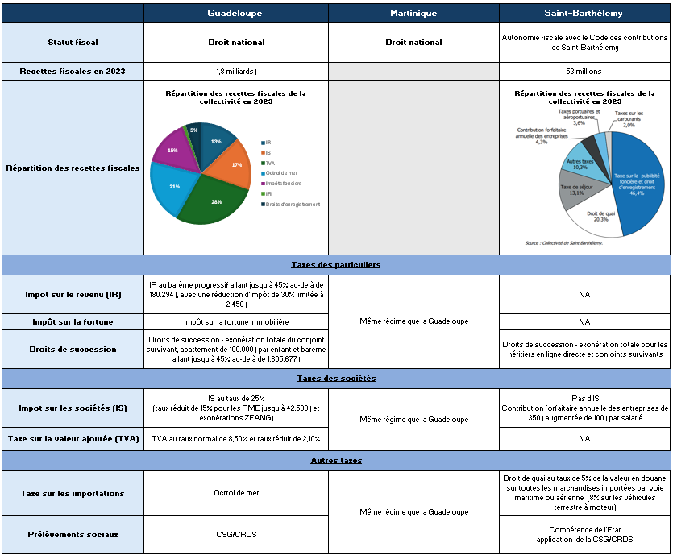
COM et Nouvelle-Calédonie : PANORAMA DE LA FISCALITE

Slide 19
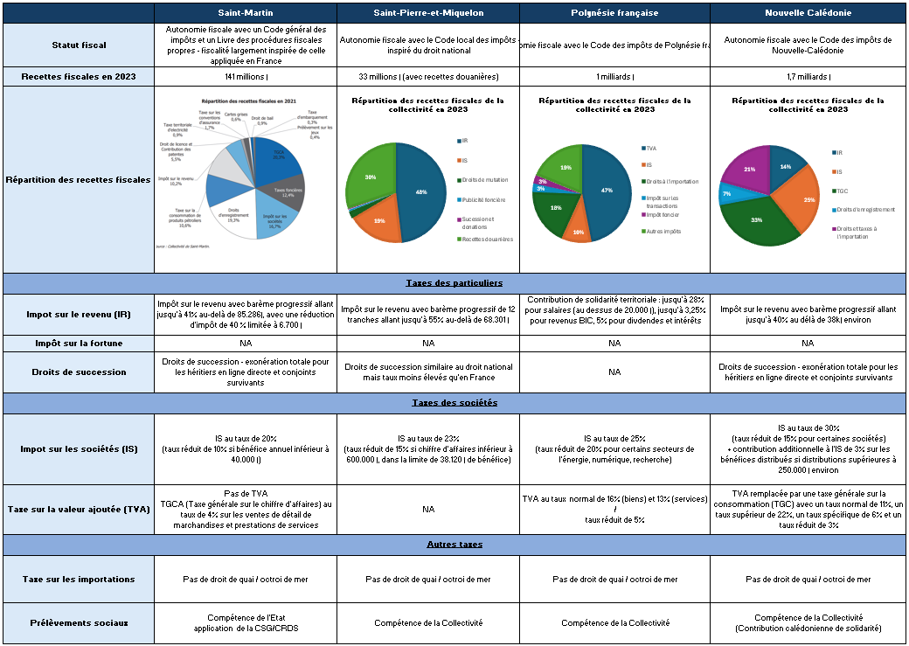
COM et Nouvelle-Calédonie : PANORAMA DE LA FISCALITE (suite)

Slide 20
Barbade | Antigua-et-Barbuda | Saint-Kitts-et-Nevis
Etat indépendant | Etat indépendant | Etat indépendant
Impôt sur le revenu au taux de 12,5% jusqu’à 50.000 Dollar de Barbade (soit environ 20.000 €) et un taux de 28,5% au-delà de ce seuil. | NA | NA
NA | NA | NA
NA | NA | NA
IS au taux de 9% pour les entreprises dont le revenu brut est supérieur à 2 millions BBD (soit environ 800.000 €) / 5,5% pour les petites entreprises dont le revenu brut est inférieur à 2 millions | IS au taux de 25% | IS au taux de 25%
TVA au taux normal de 17% (taux réduit de 7,5%) | TVA (ABST) au taux normal de 17% | TVA au taux normal de 13%
Droit d'accise sur les marchandises importées | Frais de recouvrement et de recettes de 10% sur les marchandises importées ou produites à Antigua sur la base de la valeur CAF | Taxe douanière de 6% sur toutes les importations

Slide 21
  RELATIONS FINANCIERES AVEC L’ETAT
  PROFIL DU BUDGET DE LA FUTURE COLLECTIVITE
    Enjeu du budget de la future collectivité :
    Créer un effet vertueux sur l’économie, augmentant les recettes fiscales pour conserver d’autant le bénéfice de la DGC, qui pourrait à terme alimenter un fonds d’investissement/amorçage régional

Slide 22
  Relations financières avec l’État – profil budgétaire de la future COM
Evolution statutaire avec changement majeur sur le plan financier du fait du tranfert de la competence fiscale
Champ de l’évolution statutaire
  COM : fusion du département et de la Region
  Communes : collectivités territoriales de l’Etat
Transfert de compétences : implications juridiques et financières
  Parallélisme des compétences et des charges : transfert de compétences accompagné d’un transfert équivalent de moyens financiers : neutralité à travers une compensation intégrale (article 72-2 de la Constitution)
  Dotation Globale de compensation (DGC) en lieu et place des autres dotations de fonctionneement et d’investissement, à l’exception du Fonds de Compensation pour la TVA (FCTVA) (communes, EPCI, region et département)
    Solde entre
      les charges transférées (moyenne des dotations de fonctionnement, d’équipements, de compensation, d’investissement).
      les ressources transférées (moyenne du potential fiscal sur plusieurs années)
    Commission d’évaluation des charges ad hoc (arrêté du Ministre de l’outre-mer puis loi de finances)

Slide 23
  Relations financières avec l’État – profil budgétaire de la future COM
Observations Générales
    Articulation avec compétences sociale - non régalienne - et pénale – régalienne - non transférées
    Guadeloupe considérée d’un point de vue fiscal par l’Etat comme un pays étranger
      Non résidence, hors champ des conventions fiscales signees par l’Etat avec Etats étrangers
      Doubles impositions : nécessité d’une convention fiscale avec Etat et territoires étrangers
    Question du statut à l’égard de l’Union Européenne : RUP ou PTOM
      RUP
        Intégrés au marché intérieur de l’UE et bénéfice de subventions importantes : question de la pertinence de réglementation EU
      PTOM
        Régime d’association avec Union Européenne
        Saint-Barthélemy, Polynésie française, Saint-Pierre-et-Miquelon, Wallis et Futuna, Nouvelle Calédonie, Terres australes et antratiques françaises.
        Compétence douanière.

Slide 24
  Relations financières avec l’État – profil budgétaire de la future COM
Estimation à affiner et confirmer
Points de méthode à stabiliser avec l’Etat et la commission d’évaluation des charges
  Fiscalité recouvrée (et non émise) à confirmer
  Années de référence à fixer (par expérience : 2 ans pour recettes fiscales, 3 ans pour dépenses de fonctionnement, 10 ans pour dépenses d’investissement)
  Prise en compte du financement du RSA (256M€) ou dotation spéciale (compétence sociale ?)
  Chiffrage des compétences transférées à affiner
  Chiffrage de certaines compétences partagées avec l’Etat délicat
    Éducation, coopération régionale, ports et aéroports.
  Absence de transfert par l’Etat de la charge de la rémunération des fonctionnaires (ex : corps enseignant : 750M€)
Aspects financiers annexes
  Les communes resteront bénéficiaires du mécanisme de péréquation TVA nationale

Slide 25
  Relations financières avec l’État – profil budgétaire de la future COM
METHODE : Approche suggérée de l’Etat préalable et spontané pour (i) confirmer les chiffres et évaluations et (ii) accord sur la méthode.
EVALUATION :
DGC : entre 600M€ et 1000M€ : différence entre
CHARGES (R+D – 2022-24) : 2.100.M€
  Et
  POTENTIEL FISCAL (2022-24) : 1.029.M€
  Non prise en compte des dotations européennes qui viennent en supplement
Impôts perçus par une future COM (moyenne sur 3 ans 2022-2024) | 1 029 315 576 €
IR | 208 700 000 €
IS | 119 333 333 €
TVA | 288 000 000 €
IFI | 3 200 000 €
CVAE | 16 100 000 €
TICPE | 13 066 667 €
Accise sur les énergies | 112 866 667 €
Octroi de mer régional | 102 233 333 €
Taxes sur les boissons | 14 733 333 €
Taxes spéciales sur les conventions d'assurance (TSCA) | 54 300 000 €
Taxe sur les tabacs | 27 800 000 €
Taxe de publicité foncière | 31 266 667 €
Taxe d'aménagement | 3 415 576 €
Droits de mutation à titre onéreux | 23 666 667 €
Autres, dont IFER (estimation) | 10 633 333 €
Charges (sur la base des budgets moyens du département et de la région de 2022 à 2024) 2 100 000 000€
Budget de la Région Guadeloupe (investissement et fonctionnement)
Moyenne estimée 2022-2024 | 870 000 000 €
Budget du Département Guadeloupe (investissement et fonctionnement)
Moyenne estimée 2022-2024 | 1 230 000 000 €

Slide 26
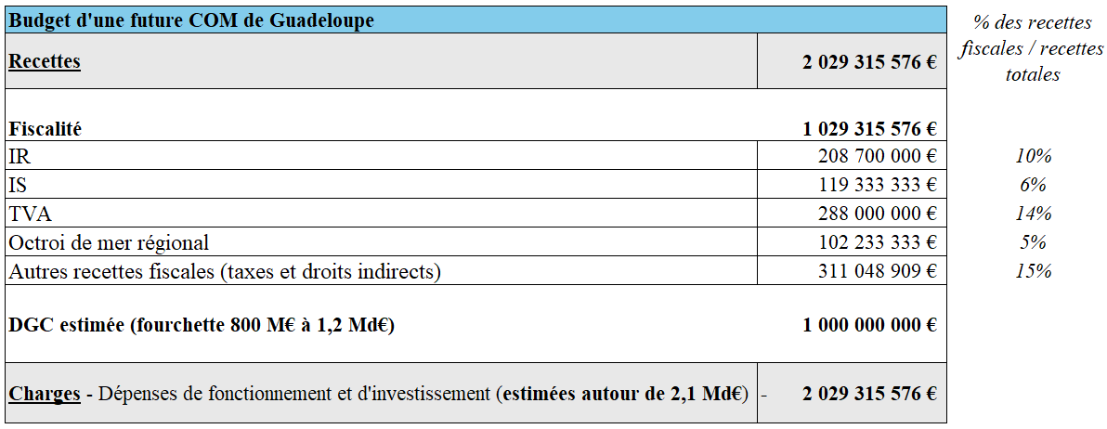
  Relations financières avec l’État – profil budgétaire de la future COM
Recettes fiscales propres pour la moitié du budget (1 milliard d’euros)
  Correspond au potentiel fiscal existant
  Taxes et dotation garantie aux communes sur les recettes de l’OM extournés
Défis du transfert de compétence fiscale du fait de la reconfiguration des équilibres normatifs, administratifs et financiers
    Garantir l’autonomie de la Collectivité, la continuité des services publics et soutenabilité des finances locales
    Anticiper très en amont la gestion matérielle de la collecte de l’impôt par la future COM

Slide 27
  COMPETENCE FISCALE :
  PISTES DE REFLEXION SUR UNE POLIQUE FISCALE ADAPTEE
  Le choix d’une fiscalité relève d’un arbitrage politique car il est le reflet d’une vision sociétale et d’un projet économique

Slide 28
  Compétence fiscale: pistes de réflexion pour une politique fiscale adaptée
Champ du Transfert de compétence :
  Les impôts d’Etat, de la Région et du Département relèveront de la compétence de la Collectivité unique (anciennement région et département)
  Les impôts de la compétence des communes continuent à relever du droit commun : les communes sont des collectivités territoriales de la République
      Taxe foncière sur les propriétés bâties (TFPB), taxe foncière sur les propriétés non bâties (TFPNB), contribution économique territoriale (CET), taxe d’élèvement des ordures ménagères (TEOM), (droits de mutation à titre onéreux (DMTO), taxe locale de publicité extérieure (TLPE), imposition forfaitaire des entreprises de réseau (IFER), taxe de séjour (TS) principalement
      Question de la pérennité du mécanisme de la dotation garantie au titre de l’OM au bénéfice des communes en cas de remplacement de l’octroi de mer (PTOM) ou de sa suppression (RUP)
  Anticiper le processus technique de gestion de l’impôt :collecte, déclarations et recouvrement
      Gestion propre ou convention avec l’Etat ?

Slide 29
  Compétence fiscale: pistes de réflexion pour une politique fiscale adaptée
Vecteurs de dynamisme fiscal: impots sur le revenu (IS/IR)
Les mesures d’allégement actuellement en vigueur se traduisent par une réelle attractivité du territoire qui pourrait être mieux valorisée
Le travail de simplification et d’uniformatisation de fiscalité actuelle est nécessaire en limitant les dispositifs d’exception tout en répondant aux besoins d’accompagnement au développement et de solidarité nationale.

Slide 30
  IMPÔT SUR LES SOCIETES
126 M€ (10% des recettes budgétaires)
Nouvelles recettes à anticiper (Grandes entreprises fiscalisées dans l’hexagone dont l’impôt sera rapatrié en Guadeloupe)
Taux effectifs faibles par le jeu des ZFANG (50-80% d’abattement)
    3% -10% - 200K€ de résultat à 21%-23% - 2M€ de résultat
    Peu lisible
ZFANG
50% abattement jusqu’à 150 000 €
Montant du résultat | IS | % charge effective d'IS
200 000 € | 20 750 € | 10,4%
400 000 € | 58 250 € | 14,6%
600 000 € | 108 250 € | 18,0%
800 000 € | 158 250 € | 19,8%
1 000 000 € | 208 250 € | 20,8%
1 200 000 € | 258 250 € | 21,5%
1 400 000 € | 308 250 € | 22,0%
1 600 000 € | 358 250 € | 22,4%
1 800 000 € | 408 250 € | 22,7%
2 000 000 € | 458 250 € | 22,9%
ZFANG
80% abattement jusqu’à 300 000 €
Montant du résultat | IS | % charge effective d'IS
200 000 € | 5 750 € | 2,9%
400 000 € | 20 750 € | 5,2%
600 000 € | 70 570 € | 11,8%
800 000 € | 120 750 € | 15,1%
1 000 000 € | 170 750 € | 17,1%
1 200 000 € | 220 750 € | 18,4%
1 400 000 € | 270 750 € | 19,3%
1 600 000 € | 320 750 € | 20,0%
1 800 000 € | 370 750 € | 20,6%
2 000 000 € | 420 750 € | 21,0%

Slide 31
  IMPÔT SUR LES SOCIETES
  Orientations possibles pour une fiscalité simplifiée, lisible, attractive et surtout de droit commun :
  IS de droit commun :
8% jusqu’à 300 K€ de résultat
15% entre 300 K€ et 1M€ de résultat
20% à partir de 1M€
    Taux effectif entre 8% et 16%
    Sans condition de taille, de secteur d’activité ou de localisation.
    Report des déficits en avant sans plafond
    Crédit d’impôt pour formation de salariés
    TPE/PME : Réflexion : alignement exonération d’OM pour entreprise locale pour entreprise à chiffre d’affaires < 550 K€ avec une taxation forfaitaire?
    Suppression des abattements existants en matière d’IS pour favoriser la lisibilité et l’attractivité pour les investisseurs et professionnels locaux
    création d’entreprise; favoriser l’investissement (tourisme, économie verte, bleue et agricole, professions libérales etc ) etincitation à l’embauche
IS guadeloupéen - tranches d’imposition du résultat | Taux
Jusqu’à 300.000 € | 8%
De 300.001 € à 1.000.000 € | 15%
Plus de 1.000.000 € | 20%
IS
selon barème guadeloupéen
Montant du résultat | IS | % charge effective d'IS
200 000 € | 16 000 € | 8,0%
400 000 € | 39 000 € | 9,8%
600 000 € | 69 000 € | 11,5%
800 000 € | 99 000 € | 12,4%
1 000 000 € | 129 000 € | 12,9%
1 200 000 € | 168 850 € | 14,1%
1 400 000 € | 208 850 € | 14,9%
1 600 000 € | 248 850 € | 15,6%
1 800 000 € | 288 850 € | 16,0%
2 000 000 € | 328 850 € | 16,4%

Slide 32
  IMPÔT SUR LE REVENU
1° Renforcer les pouvoir d’achat des ménages et encourager l’activité économique locale
Nouveaux barèmes de droit commun
Taux applicables aux premières tranches abaissés
Suppression de la réfaction DROM de 30% plafonnée à 2450 €
2° Attirer les talents/investisseurs/personnes qualifiées, dont les jeunes guadeloupéens (retour)
Régime d’impatriation renforcé pour salariés venant s’installer en Guadeloupe, mais aussi et entrepreneurs individuels
Exonération jusqu’à 50% des revenus d’activité (et de capital placé hors de Guadeloupe?) pendant 5 ans
Crédit d’impôt à l’installation : % des frais
3° Attirer les gens au fort pouvoir d’achat (Italie, Portugal, Grece, RU)
Imposition sur revenus locaux et régime d’exonération des revenus étrangers et éventuellement sur droits de succession sur fortune étrangère après 6 ans
Impôt forfaitaire envisageable (100 ou 200K€) / Condition d’investissment
IRPP national - tranches d’imposition | Taux
Jusqu’à 11.497 € | 0%
De 11.498 € à 29.315 € | 11%
De 29.316 € à 83.823 € | 30%
De 83.824 € à 180.294 € | 41%
Plus de 180.294 € | 45%
IRPP guadeloupéen - tranches proposées d’imposition | Taux
Jusqu’à 10.000 € | 0%
De 10.001 € à 25.000 € | 5%
De 25.001 € à 40.000 € | 10%
De 40.001 € à 60.000 € | 20%
De 60.001 € à 83.823 € | 30%
De 83.824 € à 180.294 € | 41%
Plus de 180.294 € | 45%

Slide 33
  OCTROI DE MER ET TVA
  OCTROI DE MER: 380 M€ (22% des recettes fiscales)
  Economie d’importation
    Socle de l’autonomie de gestion des collectivités et outil de protection des productions locales
      Compétence fiscale et douanière
      Décision du Conseil de l’UE (2021/991) du 7 juin 2021 (exception au principe de liberté de circulation des biens avec différentiel des taux).
      Taux fixés par le Conseil régional
        OME: 0 à 60%
    Toute proposition d’évolution et mécanisme de reversement aux communes – dotation globale garantie (32,7% des recettes réelles de fonctionnement)
  CONSTATS
    Lourdeur administrative et coût de gestion
    Impact réel sur les prix supérieur à son taux effectif du fait de l’intégration de l’octroi de mer dans le prix de revient : effet de cascade au détriment du consommateur
  Marges définies dans la chaine de commercialisation sur la base de l’OM
  Assiette taxable de la TVA comprend OM et marge augmentée
    Simplifier
      17 taux dont 14 pour OME
  RUP ou PTOM : transfert de la compétence douanière ?

Slide 34
  OCTROI DE MER ET TVA
1 - Réforme par ajustement
  Simplifier et atténuer l’effet sur les prix (préconisation n°47)
    Supprimer l’effet de cascade du fait de la double imposition avec TVA (article 45 loi octroi de mer)
    Réduire le nombre de taux (les 4 sur 17 plus utilisés pour OM?)
      Exonération limitent la pluralité tarifaire.
    Exclure de l’assiette frais d’assurance et de fret (?)
    Exonération des produits ne concurrençant pas production locale (?)
    Exonération obligatoire des biens relevant des missions régaliennes de l’Etat et de la santé.
2 - Réforme systémique
  Avec le transfert de la compétence, la collectivité va hériter du produit de la TVA. Question de la pertinence d’envisager la création d’une TVA régionale au titre d’un OM réformé.
  RUP : « Fusion de l’OM et TVA » ou réforme de l’OM?
    Assiette plus large (prix de revient plus marge)
    Applicable aux prestations de services
    Neutre pour les professionnels
    Pas de différentiel de taux (production locale et produits importés)
    Pas de cumul de deux taxes
    Réflexion sur les taux (taxation Moyenne pondérée de 13%, TVA 6%, OM 7%, OMI 2,1%)
  Octroi de mer sur biens concurrençant production locale (validation necessaire par le Conseil de l’UE – article 349 du TFUE) ?
  AIEM aux canaries (4 taux de 5 à 25%) doublée de l’IGIC (TVA simplifiée)

Slide 35
  Compétence fiscale: pistes de réflexion pour une politique fiscale adaptée
Envisager suppression de l’Impôt sur la Fortune Immobilière (IFI)
  Peu rentable (3M€) et peu attractif
DMTO et DMTG sans changement
Tourisme : Capacité d’absorption d’une taxe de séjour additionnelle (à celle des communes) du ressort de la Collectivité?
Lutte contre l'économie informelle
  Loterie fiscale ? (Taiwan, Portugal, Brésil) – Evoquée en France (2018) – coût et image

Slide 36
Préconisation n°45 (défiscalisation Madelin PME)
    Compétence de l’Etat avec possibilité des COM d’influencer sur secteurs
Préconisation n° 46 FIP DOM, n°79 CI Cinéma et Audiovisuelle
  Compétence de l’Etat
Préconisation n° 43 Reconduction des zones de duty-free
  Compétence de l’Etat sous réserve de l’autorisation de la Commission Européenne
  Compétence fiscale: pistes de réflexion pour une politique fiscale adaptée

